Slide 1
Tiedonhankintaa esitelmään tai projektityöhön
Kotkan kaupunginkirjasto 2018

Slide 2
Kartoita lähtötilanne
Mitä tiedät aiheesta jo valmiiksi?
Mihin kysymyksiin etsit vastauksia?
Mikä on näkökulmasi?
  Miten nuoruutta kuvataan 1980-luvun kirjoissa? Entä 2010-luvun?
  Rakkaus Anni Polvan teoksissa
  Onko suomalaisia fantasiakirjailijoita?

Slide 3
Etsi ja valikoi lähteet
Lähdeluettelo osoittaa kuinka perehtynyt olet asiaan
Lähdeluetteloa arvioimalla voidaan arvioida tekstin luotettavuutta
Lähteitä valittaessa muista lähdekriittisyys
  Wikipedia ei riitä lähteeksi – arvioi Wikipedia-artikkelin lähteet
  Painettuja lähteitä (eli kirjoja ja lehtiä) pidetään yleensä luotettavina
  Eli etsi kirja tai lehtiartikkeli lähteeksi

Slide 4
Mistä lähteitä löytää?
Kyyti.fi – kirjaston verkkokirjasto
  Lehtileikekansioita kirjailijoista
  Kirjailijamatrikkelit (esim. Kotimaisia nykykertojia)
Kirjasampo – kirjallisuuden verkkopalvelu
  muun muassa aikalaisarvioita kirjoista
Finna.fi – Suomen kirjastojen, museoiden ja arkistojen aineistoja
Internet

Slide 5
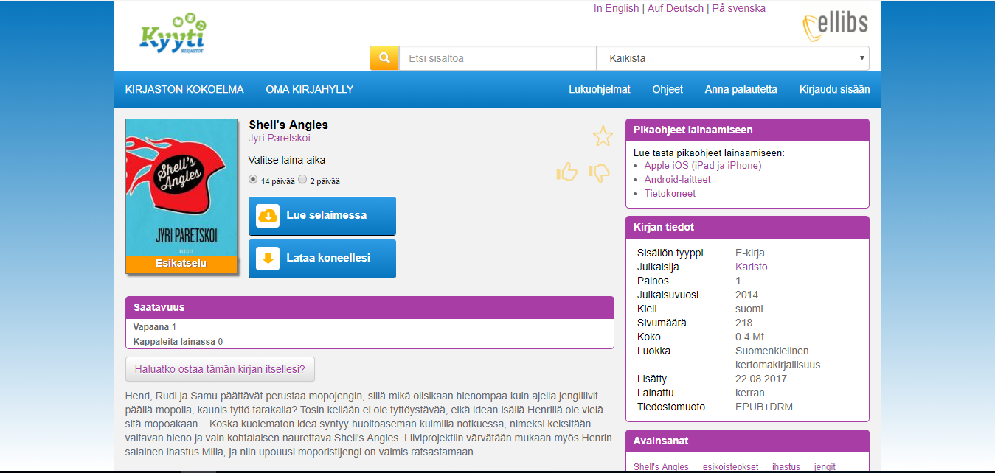
Muista e-kirjat

Slide 6
Lähdekritiikki
Tekijä
Kustantaja tai kenen verkkosivulla julkaistu
Puolueettomuus, objektiivisuus
Ajantasaisuus, julkaisuaika
Muoto: oikeakielisyys, verkkosivun tekninen toteutus
Lähteessä käytetyt lähteet

Slide 7
Lähdeluettelo
Käytännöt vaihtelevat tieteenaloittain
Esimerkiksi näin:
  Kotimaisia naistenviihteen taitajia: 100 vuotta rakkautta. 1999. Ritva Aarnio ja Ismo Loivamaa (toim.). BTJ Kirjastopalvelu.
  Lassila, Tuija. 2011. Anni Polvaa lukiessa. 29.9.2011. http://www.kirjasampo.fi/fi/node/144. Luettu 19.4.2018
  Rannela, Terhi. 2007. Tiina oli aikansa tuote. Onnimanni 1/2007, s. 32-34, 58.

Slide 8
Lainaukset
Esitelmää tai tutkielmaa kirjoitettaessa on tarkoitus yhdistellä tietoa eri lähteistä ja kirjoittaa omaa tekstiä lähteiden pohjalta
Tekijänoikeus kieltää kopioimasta toisen tekstiä suoraan (eli plagioimasta)
Tekstin sisältämä tieto on kuitenkin vapaasti käytettävissä ja yhdisteltävissä
Jos lähteessä asia on ilmaistu niin hyvin, että haluat kopioida sen suoraan, voit käyttää suoraa lainausta
Suora lainaus on erotettava muusta tekstistä selkeästi (esimerkiksi lainausmerkeillä) ja alkuperäinen lähde on merkittävä selkeästi
Suora lainaus ei saa olla niin lyhyt, että lukijalle tulee väärä mielikuva alkuperäisen tekstin sisällöstä

Slide 9
Tekijänoikeudet
Toisten teoksista saa ottaa lainauksia eli sitaatteja
Sitaatin alkuperä tulee merkitä – kunnia sille kenelle kunnia kuuluu!
Älä plagioi
Huomioi tekijänoikeudet myös käyttämissäsi kuvissa
  Jos kuva on CC-lisensoitu, merkitse se kuvan yhteyteen tai lähdeluetteloon
Lisätietoa tekijänoikeuksista: kopiraitti.fi, kopiraittila.fi, tekijanoikeus.fi

Slide 10
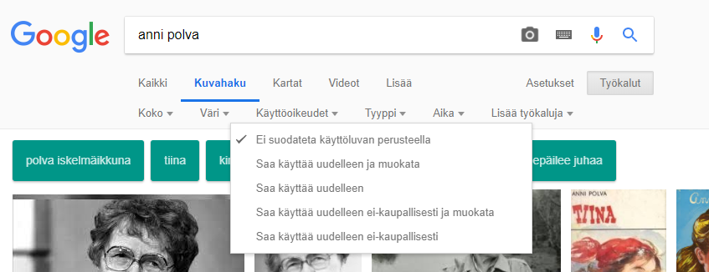
Kuvia, joita saa käyttää

Slide 11
Tekijänoikeus on myös sinulla!
Saat itse päättää julkaistaanko koulutöitäsi netissä – tai missään
  Myös vanhemmilta olisi hyvä kysyä lupa, koska olet alaikäinen
Muista vastavuoroisuus: sinun tekijänoikeuksiasi kunnioitetaan – kunnioita siis sinäkin muiden tekijänoikeuksia

Slide 12
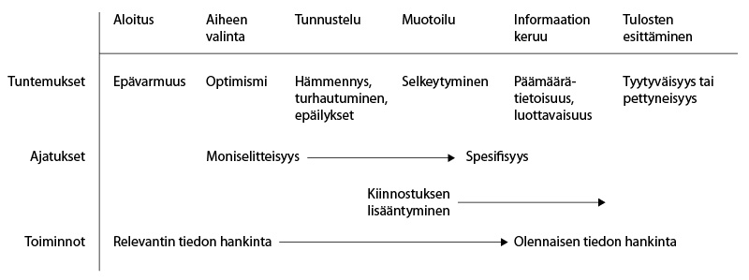
Tiedonhankinnan prosessimalli
(Carol Kulhthau 1993)
Kuva: Tiihonen, Rami. 14.1.2013. Kuhlthau: tiedonhankinnan prosessimalli. Osoitteessa: https://commons.wikimedia.org/wiki/File:Kuhlthau%27s_Model_of_the_Stages_of_the_Information_Process.jpg. Viitattu 19.4.2018. CC-BY-3.0

Slide 13
Tiedonhankinnan vaiheet
Aiheen valinta
Aiheen rajaus
  Mikä aiheeni tarkalleen on? Mihin kysymyksiin minun on etsittävä vastauksia?
Tiedonhaku
  Tiedonhaku internetistä, kirjojen etsiminen kirjastosta jne.
Lähteiden arviointi ja valinta
Tiedon hyödyntäminen
  Esim. esitelmän tai kirjoitelman tekeminen

Slide 14
Älä hätäile!
Askel kerrallaan saat kyllä työsi tehdyksi.

